Slide 1
Xây dựng Model nhận diện khuôn mặt
Nguyễn Văn Hoàng Phúc – Trần Thanh Nguyên

Slide 2
Phần thuật toán:
Đầu vào:
Tập dữ liệu huấn luyện (các khuôn mặt được chọn làm gốc để nhận diện)
Tập dữ liệu kiểm thử (các khuôn mặt lấy ra từ camera cần nhận diện)
Đầu ra:
Kết quả nhận diện trên tập dữ liệu kiểm thử
Hiệu suất nhận diện bao nhiều phần trăm

Slide 3
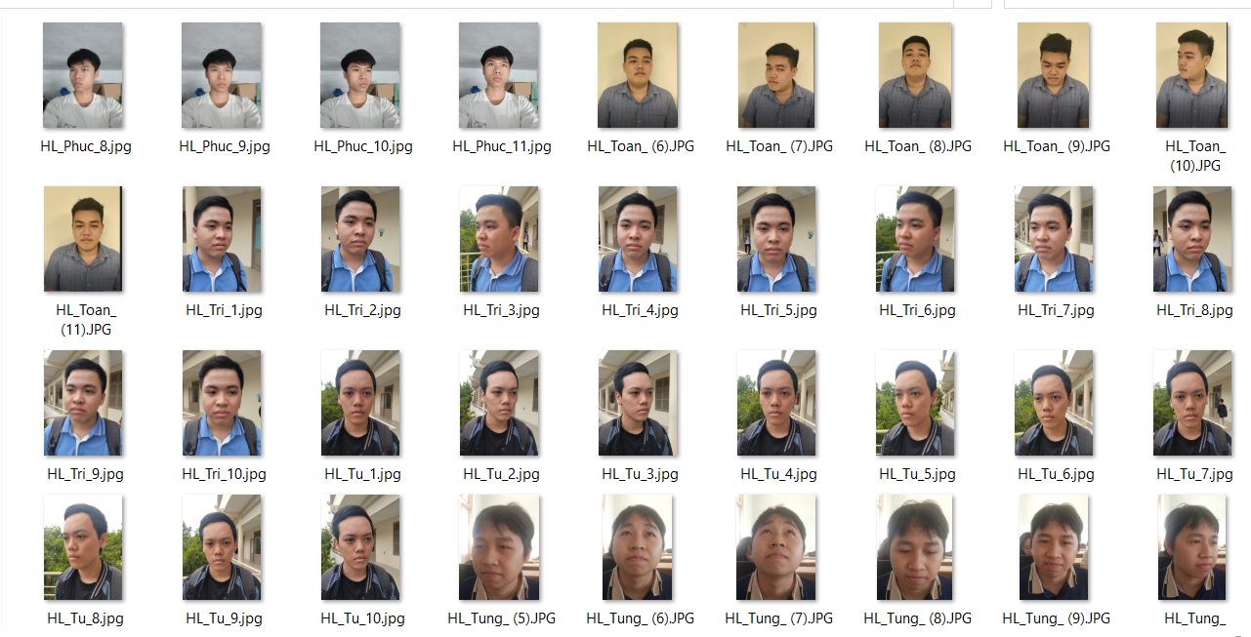
Tập dữ liệu train

Slide 4
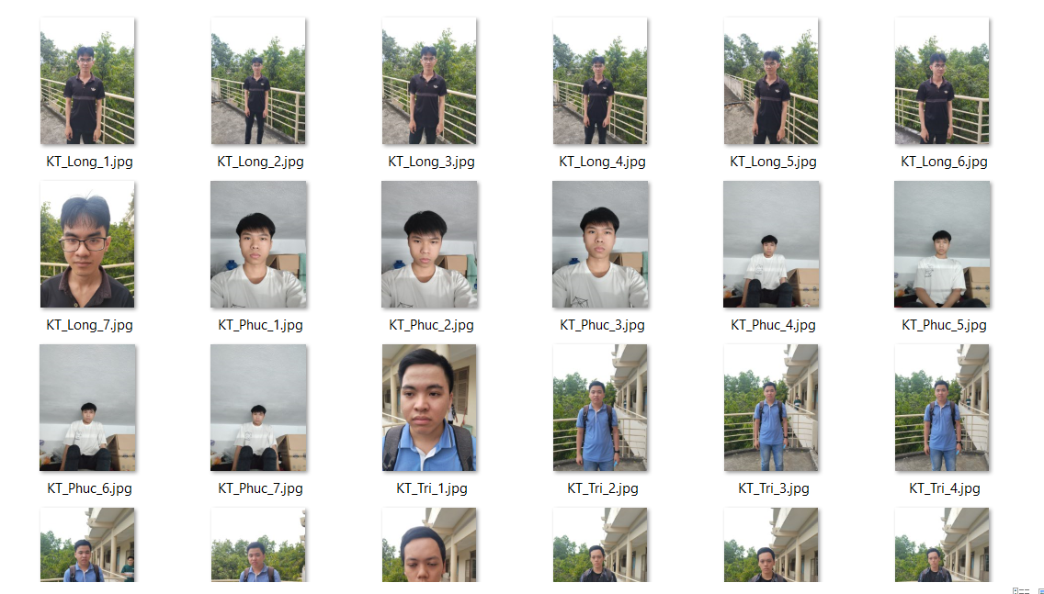
Tập dữ liệu test

Slide 5
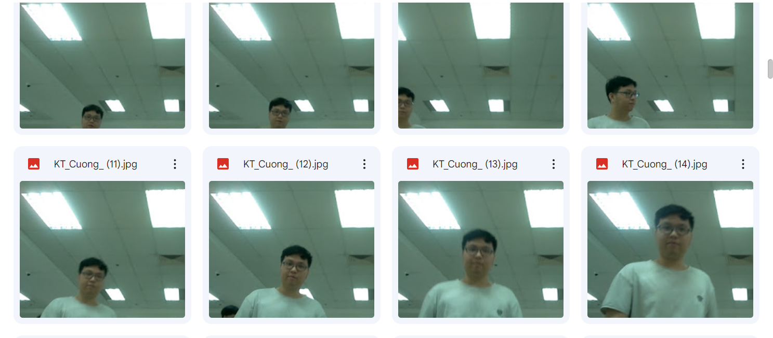
Tập dữ liệu test

Slide 6
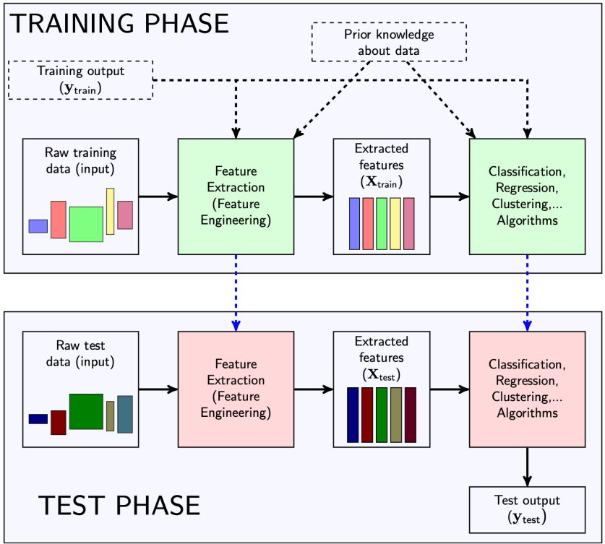
Mô hình chung cho các bài toán học máy

Slide 7
Phần thuật toán:
Trích xuất đặc trưng: Hai mô hình đơn giản trong xử lí ảnh và nhận dạng đối tượng được sử dụng là LBP (Local Binary Patterns) và HoG (Histogram of Oriented Gradients).
LBP là một phương pháp đặc trưng đơn giản, dựa trên việc so sánh các giá trị pixel trong vùng lân cận của mỗi điểm ảnh với giá trị trung tâm của vùng đó. Kết quả của quá trình so sánh này được biểu diễn dưới dạng một chuỗi nhị phân, gọi là mẫu LBP. Mẫu LBP được sử dụng để mô tả tính năng cục bộ của ảnh và có thể được sử dụng để nhận dạng đối tượng.
HoG là một phương pháp trích xuất đặc trưng dựa trên việc tính toán bộ mô tả hướng của các cạnh trong ảnh. HoG được sử dụng để phát hiện đối tượng trong ảnh bằng cách so sánh bộ mô tả của ảnh với bộ mô tả của các đối tượng đã biết trước và tìm kiếm sự khớp nhau.

Slide 8
Phần thuật toán:
Đối với mỗi mô hình ta thực hiện các phương pháp tiền xử lí dữ liệu khác nhau:
- Chuyển đổi định dạng dữ liệu (gray scale): Vì màu sắc không quyết định đến đặc trưng được trích xuất từ các mô hình LBP, HoG, nên chiều màu sắc sẽ bị loại bỏ trở thành ảnh trắng đen.
- Loại bỏ nhiễu (xử lí ngoại lệ): Sử dụng các phương pháp loại bỏ nhiễu như Gaussian Blur, Median Blur, Bilateral Filtering.
- Chuẩn hóa dữ liệu: Hiện tại màu sắc của các bức ảnh sẽ là trắng đen tuy nhiên mức độ đậm nhạt chưa thống nhất nên sẽ chuẩn hóa mức độ đậm nhạt về mức min max (min: trắng , max: đen)

Slide 9
Tiền sử lí dữ liệu
Mỗi hình ảnh trong tập dữ liệu đầu vào sẽ được:
Chỉnh về màu sắc phù hợp
Hiện tại yêu cầu hệ màu cv2.COLOR_BGR2RGB
Xác định tọa độ khuôn mặt và cắt hình ảnh khuôn mặt
Detect face bằng hàm face_locations trong thư viện.
Cắt ảnh tương tự như cắt mảng 2 chiều.
Chuẩn hóa khuôn mặt về kích thước thích hợp
Hiện tại chọn được kích thước là 300*300 cho mỗi khuôn mặt

Slide 10
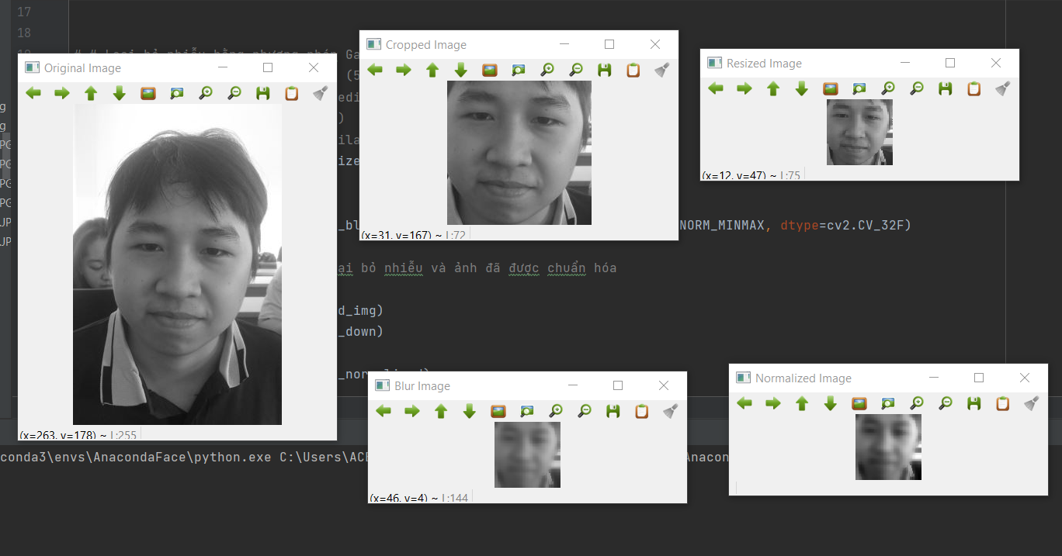
Giai đoạn xử lí tiền dữ liệu

Slide 11
Giai đoạn xử lí tiền dữ liệu

Slide 12
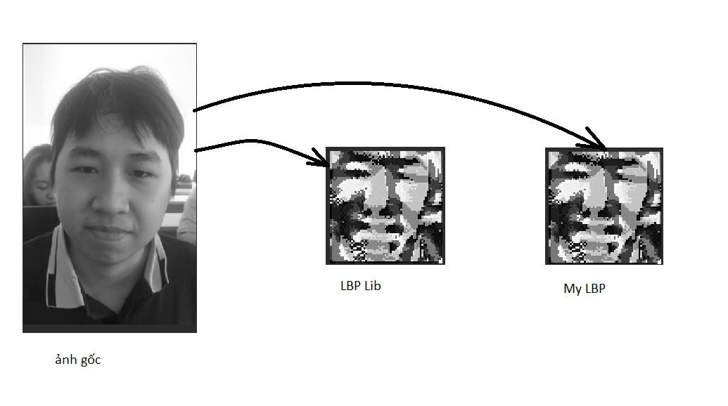
Sử dụng LBP để trích xuất đặc trưng

Slide 13
Sử dụng LBP để trích xuất đặc trưng
# đã có LBP_img
hist, _ = np.histogram(out_our, bins=256)
# chuan hoa
hist = np.float32(hist) / np.sum(hist)
Như vậy ta có việc trích xuất đặc trưng bằng LBP thực chất là thống kê histogram của các điểm ảnh trên LBP image.
Ta có một siêu tham số đặc trưng cho LBP là bins – số khoảng để chia các điểm ảnh trong LBP image

Slide 14
Sử dụng HoG để trích xuất đặc trưng
# Tính gradient
gx, gy = gradient(image)
# Tính độ lớn và hướng của gradient trung bình trong mỗi ô pixel
magnitude, angle = magnitude_orientation(gx, gy)
# Tính histogram của hướng gradient trong mỗi ô pixel
histogram = orientation_histogram(magnitude, angle, orientations, pixels_per_cell, cells_per_block)
# Tính đặc trưng HOG
hog_feature = histogram.ravel()
# print(hog_feature)
return hog_feature

Slide 15
SVM
LDA
01
02
KNN
03
04
RandomForest
Các mô hình phân cụm dữ liệu
Principal Component Analysis
Linear Discriminant Analysis
k-Nearest Neighbor
05
RandomForest

Slide 16
Tiền sử lí dữ liệu
Kết quả:
Với các bước tiền xử lí dữ liệu trên tác động đến 2 hướng đi khác nhau:
Nếu sử dụng thư viện face_recognition thì nó sẽ có hiệu xuất tăng nhẹ từ 96.5% lên 98%
Nếu sử dụng các mô hình học máy thì hiệu xuất sẽ được tăng đáng kể từ 65% lên 85.7% (đối với mô hình LDA)

Slide 17
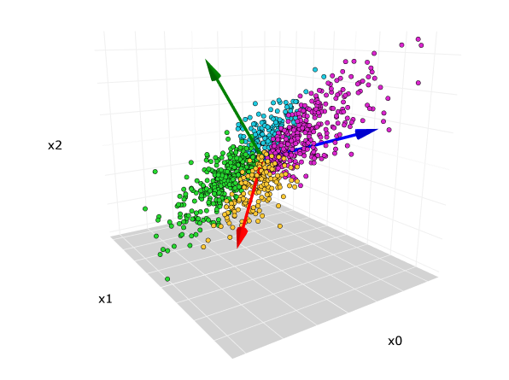
Giảm chiều dữ liệu - Phương pháp PCA
PCA( Principal Component Analysis) : là phương pháp chọn ra những đặt trưng quan trọng
Ma trận đặt trưng hiện tại của các ảnh là ma trận 1 x 128 (vẫn còn khá lớn)

Slide 18
Các bước của PCA
Tính toán ma trận hiệp phương sai:
Lựa chọn số lượng thành phần chính
Tính toán các thành phần chính
Tính toán ma trận trọng số
Biểu diễn dữ liệu mới
Hiện tại có nhiều thư viện hỗ trợ PCA : như numpy , scikit-learn pandas...

Slide 19
KNN (k-Nearest Neighbor)
Định nghĩa : là một thuật toán học có giám sát dùng để phân loại hoặc dự đoán dữ liệu mới dựa trên các điểm dữ liệu đã biết.
Sử dụng phương pháp : tính khoảng cách , dựa vào nhãn các k điểm gần nhất để đưa ra dự đoán nhãn của điểm này
Thư viện sciki-learn: có hàm kneighbersclassified hỗ trợ tính toán

Slide 20
KNN (k-Nearest Neighbor)
Định nghĩa : là một thuật toán học có giám sát dùng để phân loại hoặc dự đoán dữ liệu mới dựa trên các điểm dữ liệu đã biết.
Sử dụng phương pháp : tính khoảng cách , dựa vào nhãn các k điểm gần nhất để đưa ra dự đoán nhãn của điểm này
Thư viện sciki-learn: có hàm kneighbersclassified hỗ trợ tính toán

Slide 21
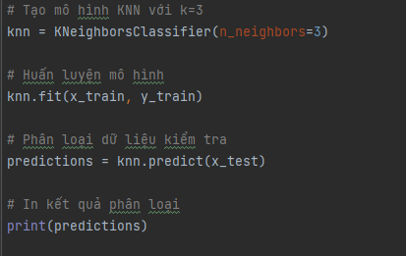
KNN (k-Nearest Neighbor)
Chương trình

Slide 22
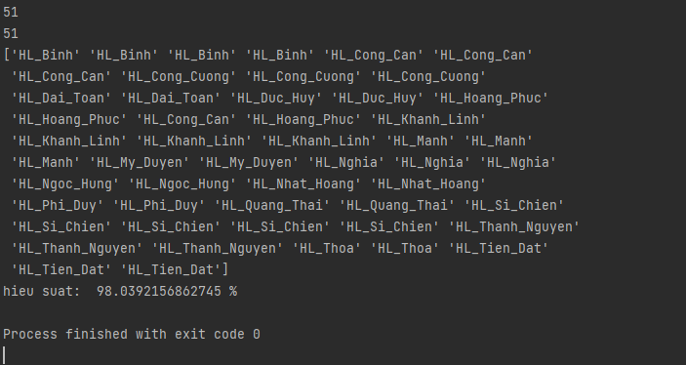
KNN (k-Nearest Neighbor)
Kết quả nhận diện được : 50/51 ảnh kiểm thử với hiệu suất 98%
Kết quả

Slide 23
LDA (Linear Discriminant Analysis)
Yêu cầu thêm với tập dữ liêu huấn luyện:
Với thư viện face_recognition thì chỉ cần 1 hình ảnh cho 1 người để thực hiện trên tập huấn luyện. (Vẫn có thể nhiều hình ảnh cho một người để tăng hiệu suất tuy nhiên điều này không bắt buộc)
Với các mô hình học máy thì yêu cầu ít nhất 2 hình ảnh cho 1 người. Do đó nếu chỉ có 1 hình ảnh vào thì cần phải áp dụng các phương pháp làm giàu dữ liệu.

Slide 24
Một số phương pháp làm giàu dữ liệu:
Tạo ra các biến thể của ảnh gốc: các phương pháp như xoay, thu phóng, phản chiếu, chỉnh sửa độ sáng và tương phản để tạo ra các phiên bản khác nhau của ảnh gốc. Những biến thể này có thể cải thiện khả năng nhận diện và giúp tăng cường dữ liệu.
Sử dụng các kỹ thuật tạo ảnh tổng hợp (GANs): GANs là một kỹ thuật tạo ra các ảnh mới bằng cách kết hợp hai mạng nơ-ron cạnh tranh với nhau. Bạn có thể sử dụng GANs để tạo ra các ảnh mới cho tập dữ liệu của mình, từ đó giúp tăng cường dữ liệu.
Trên đây là các phương pháp làm giàu dữ liệu với tập dữ liệu lớn, do đang trong quá trình tìm hiểu nên hiện tại nhóm đang làm giàu bằng cách thủ công bằng cách thêm các nét nhiễu vào hình ảnh.

Slide 25
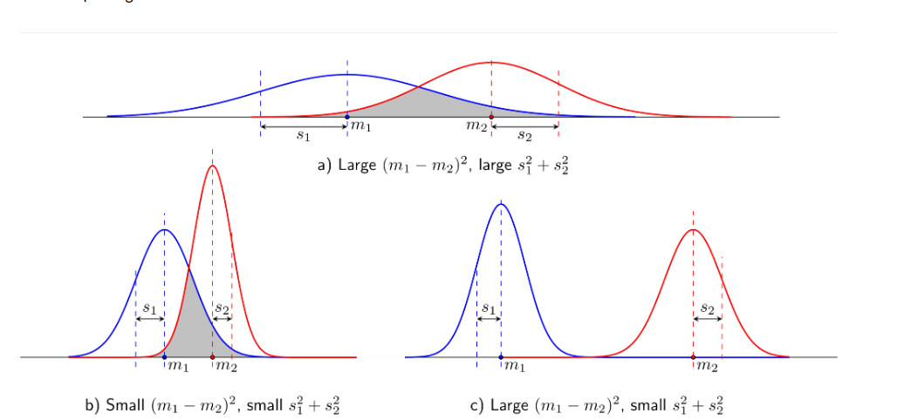
LDA (Linear Discriminant Analysis)

Slide 26
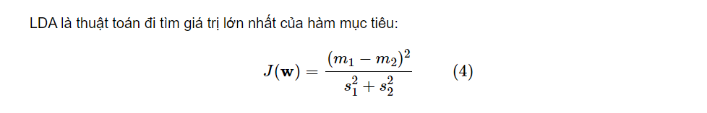
LDA (Linear Discriminant Analysis)
Có thể bạn đang tự hỏi, độ lệch chuẩn và khoảng cách giữa hai kỳ vọng đại diện cho các tiêu chí gì:
Như đã nói, độ lệch chuẩn nhỏ thể hiện việc dữ liệu ít phân tán. Điều này có nghĩa là dữ liệu trong mỗi class có xu hướng giống nhau. Hai phương sai s1 bình phương và s2 bình phương còn được gọi là các within-class variances.
Khoảng cách giữa các kỳ vọng là lớn chứng tỏ rằng hai classes nằm xa nhau, tức dữ liệu giữa các classes là khác nhau nhiều. Bình phương khoảng cách giữa hai kỳ vọng (m1−m2) bình phương còn được gọi là between-class variance.

Slide 27
LDA (Linear Discriminant Analysis)
from sklearn.discriminant_analysis import LinearDiscriminantAnalysis import numpy as np # Các vector đặc trưng của các khuôn mặt đã biết known_faces = np.array(encodeListKnow) # Nhãn của các khuôn mặt đã biết known_labels = np.array(classnames) # Các vector đặc trưng của các khuôn mặt chưa biết unknown_faces = np.array(encodeListUnknow) # Khởi tạo mô hình LDA lda = LinearDiscriminantAnalysis() # Huấn luyện mô hình LDA với các vector đặc trưng đã biết và nhãn tương ứng lda.fit(known_faces, known_labels) # Dự đoán nhãn của các khuôn mặt chưa biết bằng cách sử dụng mô hình LDA đã huấn luyện predicted_labels = lda.predict(unknown_faces) # In ra các nhãn được dự đoán print(predicted_labels)

Slide 28
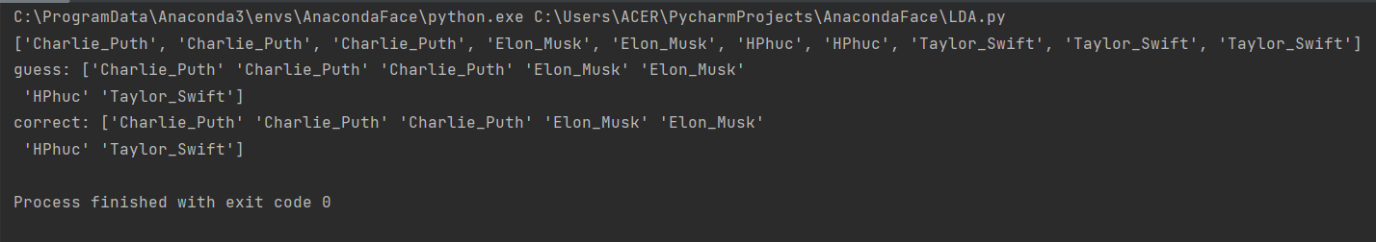
LDA (Linear Discriminant Analysis)
Kết quả:
Nhận xét:
- Hiệu suất là 100% nhãn được nhận dạng chính xác.
- Vì dữ liệu còn nhỏ nên độ chính xác cao. Cần thêm dữ liệu để đánh giá hiệu suất tốn hơn.

Slide 29
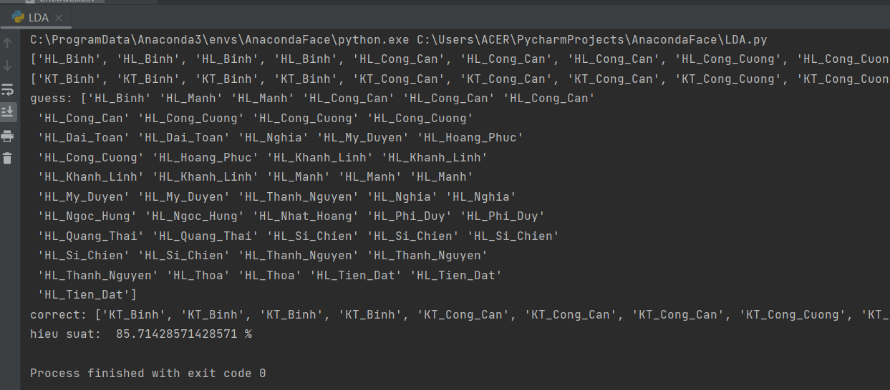
LDA (Linear Discriminant Analysis)
Nhận xét:
Hiệu suất là khá thấp với độ chính xác 85.7%
Như vậy với dữ liệu lớn hơn với số lượng khuôn mặt nhiều hơn thì độ nhầm lẫn tương đối cao

Slide 30

SVM (Support Vector Machine)
Định nghĩa : là một thuật toán học có giám sát được sử dụng cho các bài toán phân loại và hồi quy. Cơ chế hoạt động của SVM được thực hiện bằng cách tìm một siêu mặt phẳng (hyperplane) phân chia tốt nhất các điểm dữ liệu thuộc các lớp khác nhau
Lựa chọn kernel function và các siêu tham số (hyperparameters) cho SVM.
Huấn luyện SVM trên dữ liệu huấn luyện.
Đánh giá hiệu suất của SVM trên dữ liệu kiểm tra.
Tinh chỉnh các siêu tham số của SVM để cải thiện hiệu suất.
Các bước tiến hành :
Thư viện sciki-learn: có hàm SVC hỗ trợ tính toán

Slide 31
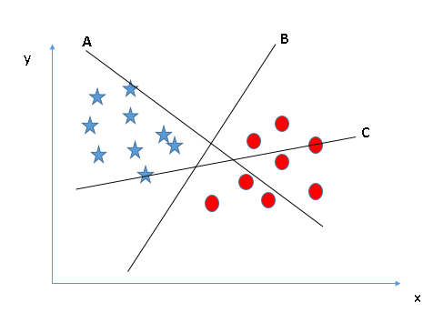
SVM (Support Vector Machine)
Quy tắc 1 :Chọn một hyper-plane để phân chia hai lớp tốt nhất

Slide 32
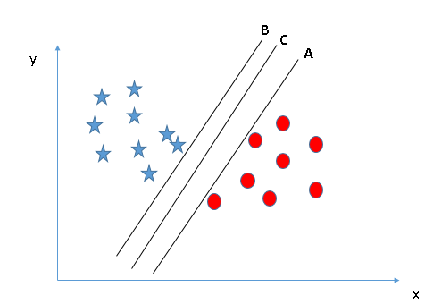
SVM (Support Vector Machine)
Quy tắc thứ hai chính là xác định khoảng cách lớn nhất từ điểu gần nhất của một lớp nào đó đến đường hyper-plane

Slide 33
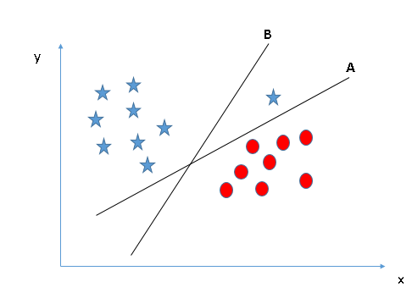
SVM (Support Vector Machine)
Ví Dụ :

Slide 34
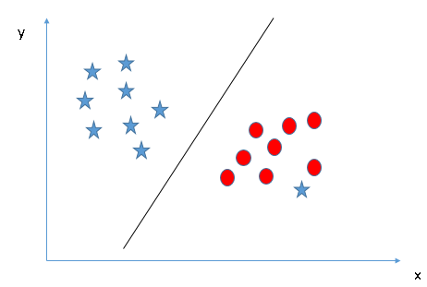
SVM (Support Vector Machine)
SVM có khả năng mạnh trong việc chấp nhận ngoại lệ

Slide 35
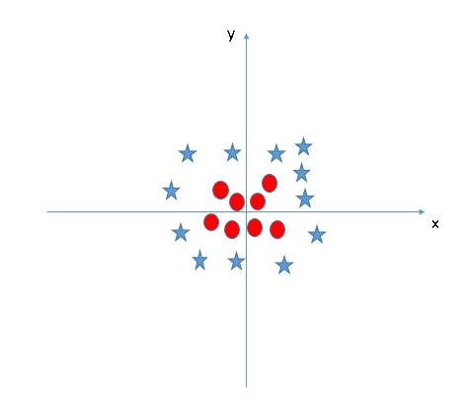
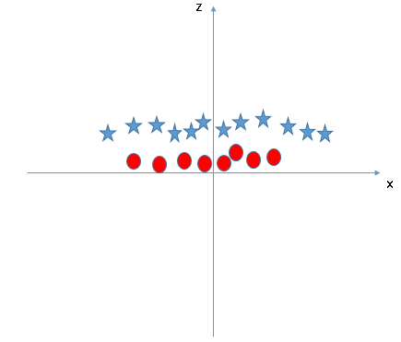
SVM (Support Vector Machine)

Slide 36

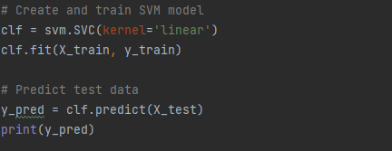
SVM (Support Vector Machine)
Chương trình

Slide 37
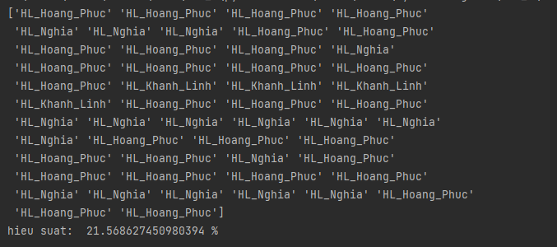
SVM (Support Vector Machine)
Kết quả nhận diện được : 11/51 ảnh kiểm thử với hiệu suất 21.6%
Kết quả

